Slide 1
Мир РНК разнообразнее, чем кажется
Анастасия Жарикова – 2022
azharikova89@gmail.com

Slide 2
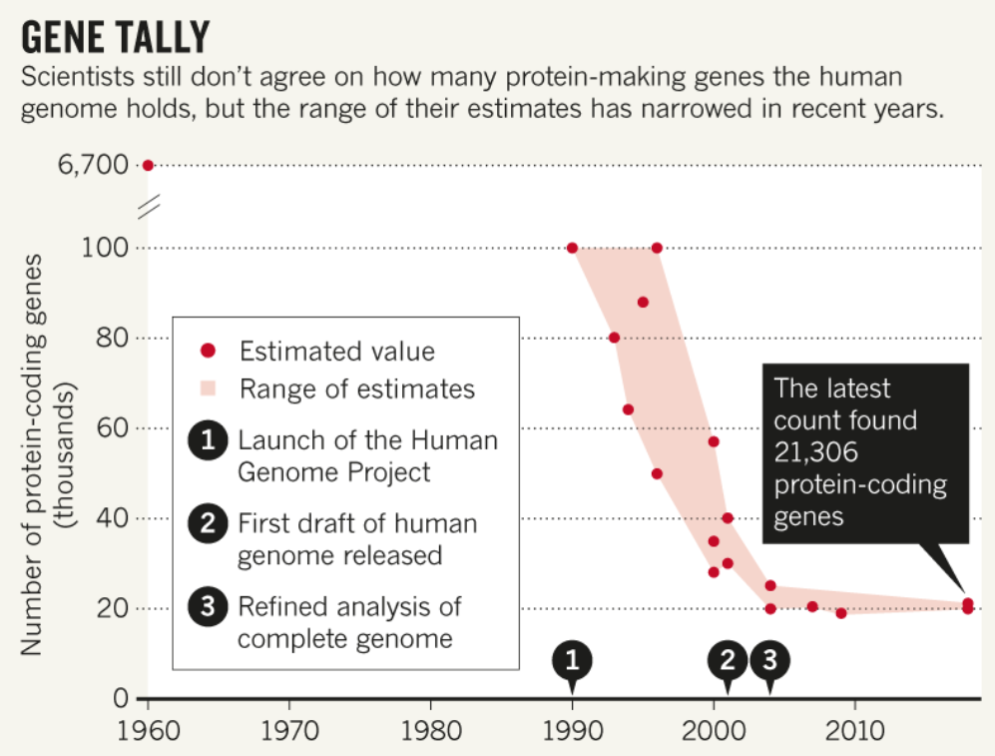
Сколько же генов?
https://www.nature.com/articles/d41586-018-05462-w
2018 год

Slide 3
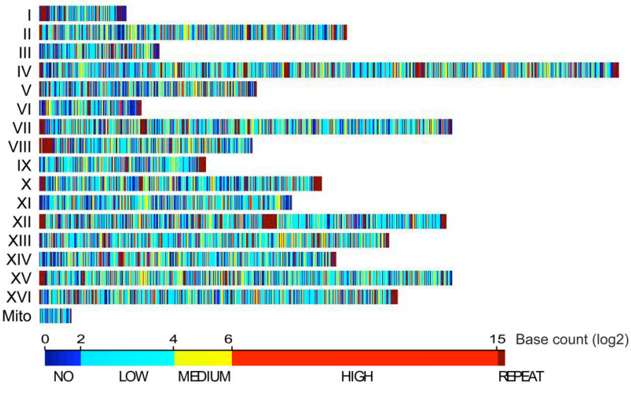
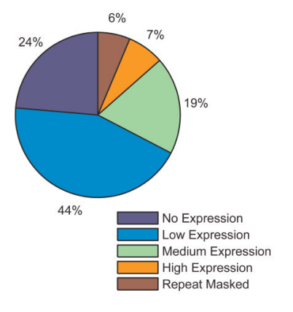
Анализ транскриптомов
https://pubmed.ncbi.nlm.nih.gov/18451266/

Slide 4
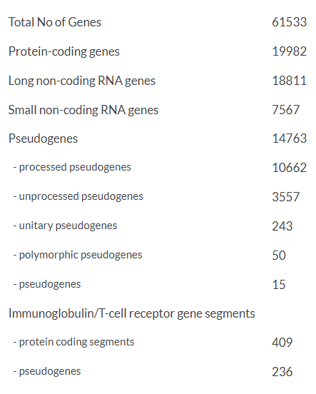
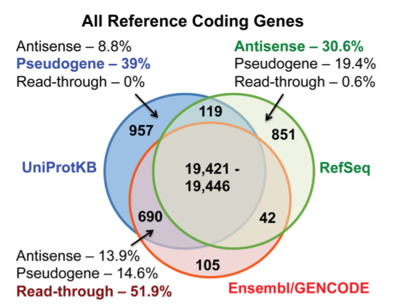
GENCODE Release 39 (GRCh38.p13)
https://pubmed.ncbi.nlm.nih.gov/29982784/
Следим за версиями всего!

Slide 5
Какие РНК бывают?
https://www.sciencedirect.com/science/article/pii/S0735109716002242

Slide 6
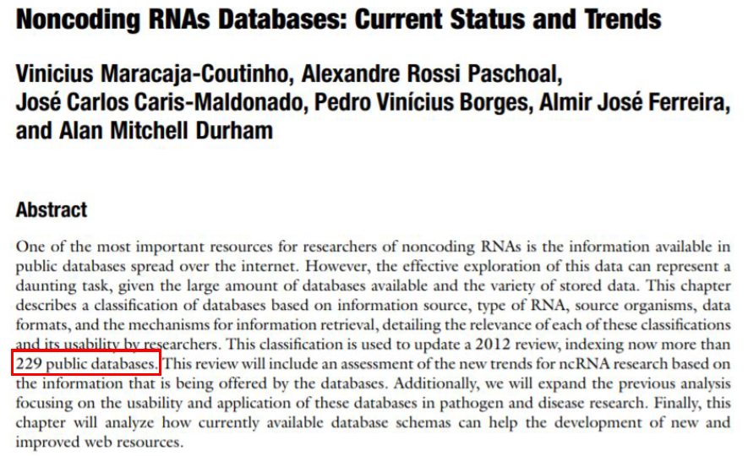
Некодирующие РНК
https://pubmed.ncbi.nlm.nih.gov/30635897/

Slide 7
Типы РНК
https://pubmed.ncbi.nlm.nih.gov/25674102/
При секвенировании тотальной РНК удаляют рРНК

Slide 8
микроРНК
https://sciencejournals.ru/view-article/?j=genrus&y=2020&v=56&n=1&a=GenRus1908016Vashukova

Slide 9
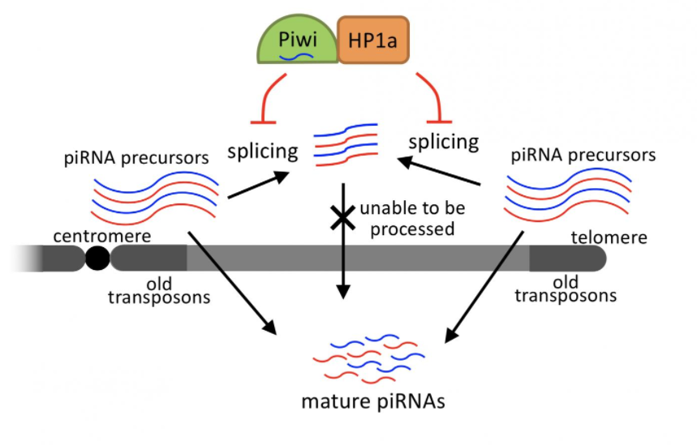
пиРНК и транспозоны
https://www.eurekalert.org/multimedia/663835

Slide 10
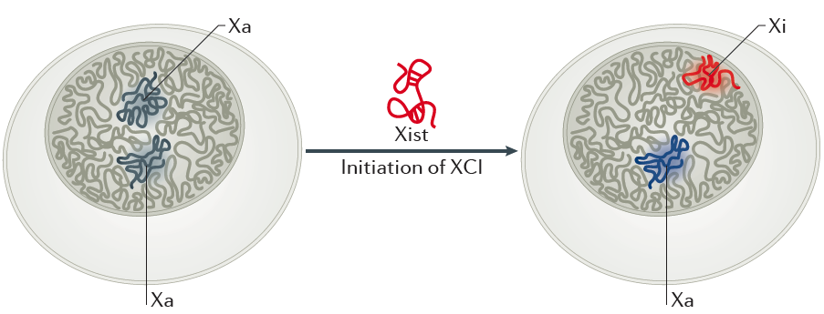
XIST инактивация Х хромосомы у самок млекопитающих
https://pubmed.ncbi.nlm.nih.gov/27783602/

Slide 11
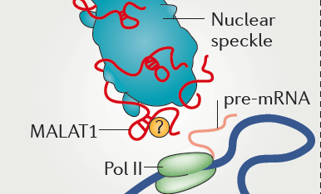
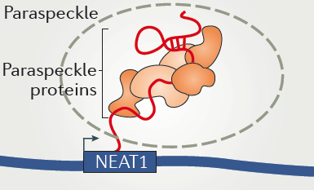
Организация ядерных структур
MALAT1 – спеклы
https://pubmed.ncbi.nlm.nih.gov/27783602/
NEAT1 – параспеклы

Slide 12
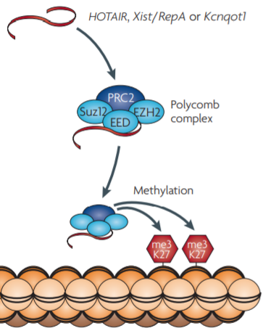
Формирование гетерохроматина
HOTAIR, Kcnqot1 – привлечение факторов ремоделирования хроматина
https://pubmed.ncbi.nlm.nih.gov/19188922/

Slide 13
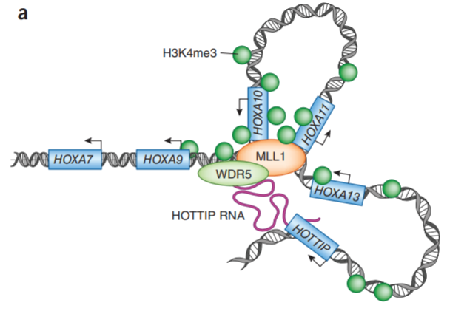
Активация транскрипции
HOTTIP – активация генов HOXA
https://pubmed.ncbi.nlm.nih.gov/23132386/

Slide 14
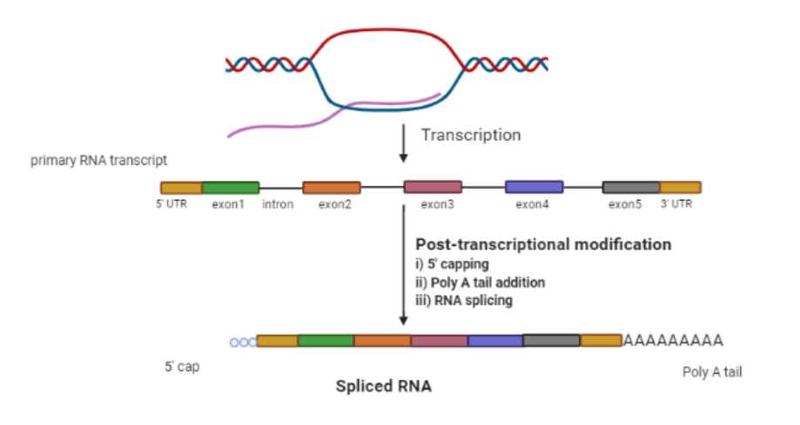
Процессинг мРНК у эукариот
https://www.onlinebiologynotes.com/rna-processing-in-eukaryotes/

Slide 15
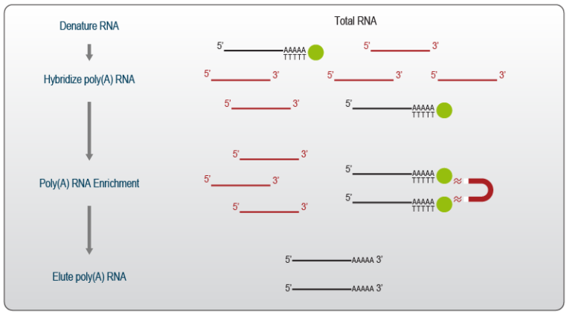
Выделение фракции полиА-РНК
ref

Slide 16
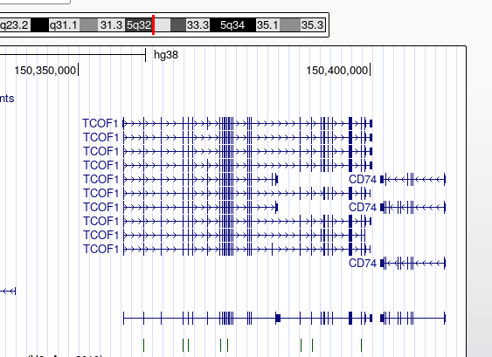
Ген vs транскрипт
https://genome.ucsc.edu/

Slide 17
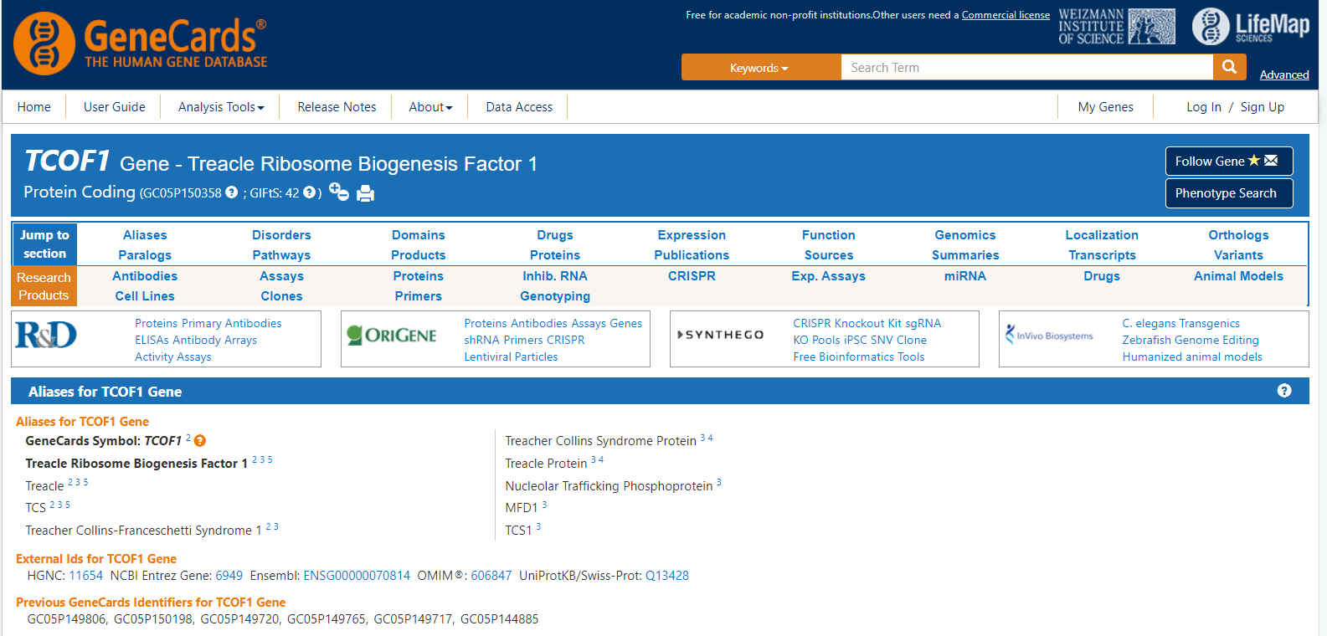
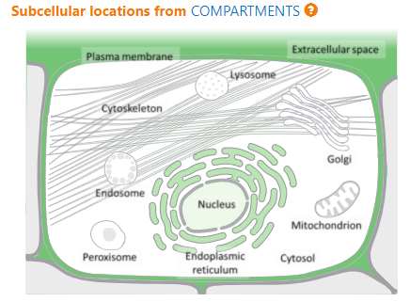
GENECARDS
https://www.genecards.org/

Slide 18
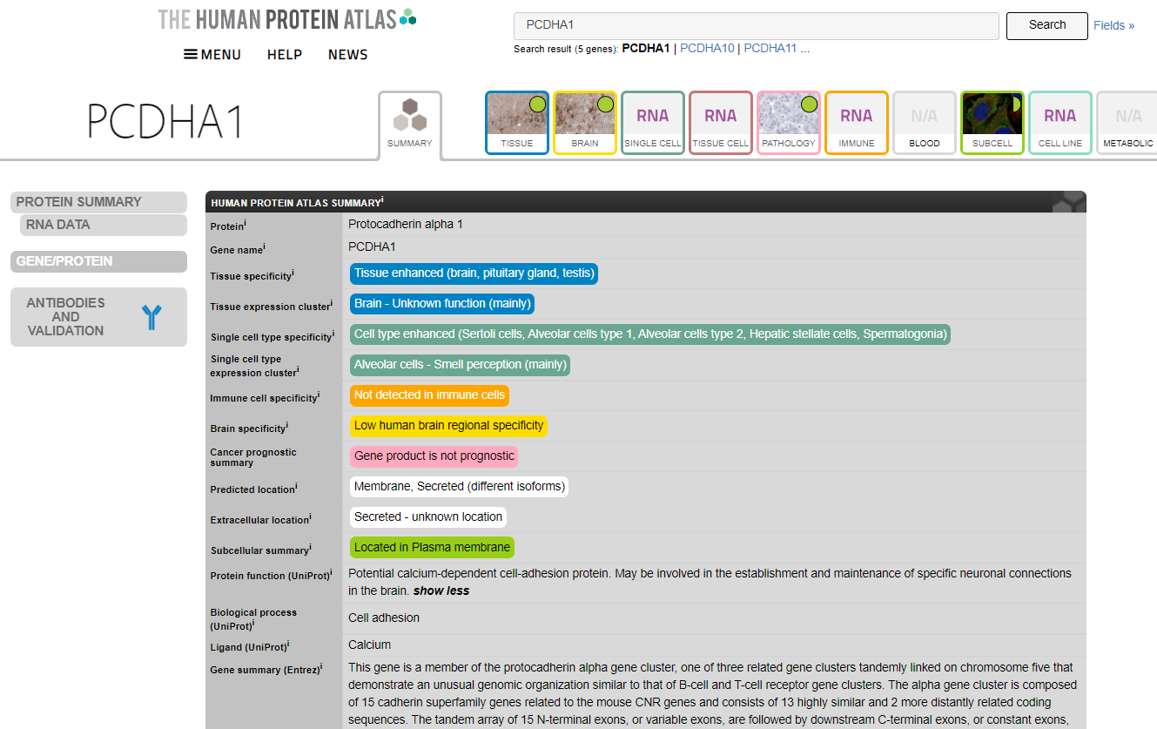
Human Protein Atlas
https://www.proteinatlas.org/

Slide 19
А если много генов?
Gene Ontology
KEGG
Reactome
STRING
Panther

Slide 20
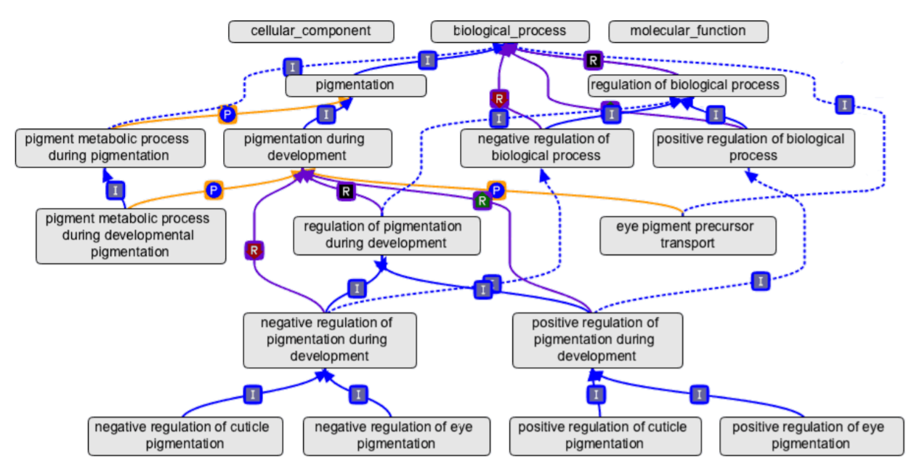
Gene Ontology - GO
http://geneontology.org/
База данных GO представляет собой граф биологических терминов, соединенных различными отношениями

Slide 21
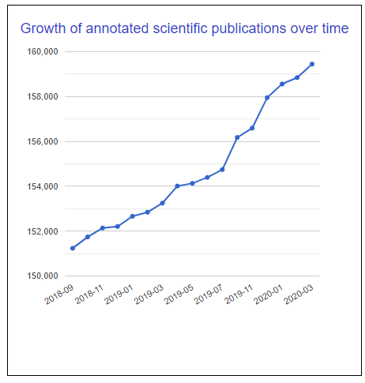
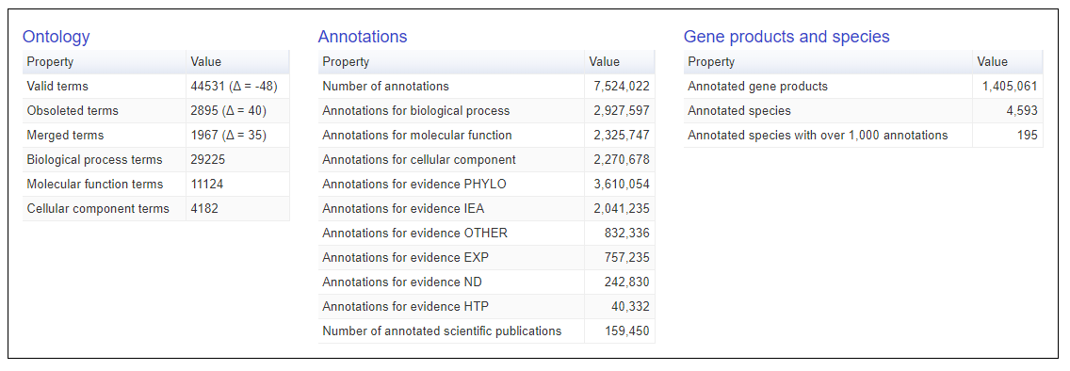
GO

Slide 22
GO
Молекулярные функции (англ. molecular function) — специфическая активность генного продукта на молекулярном уровне, например, связывание углеводов илиАТФазная активность.
Биологические процессы (англ. biological process) — сложные явления, необходимые для жизнедеятельности организмов и происходящие благодаря осуществлению последовательности молекулярных функций, например, митоз или биосинтез пуринов.
Клеточные компоненты (англ. cellular component) — части клетки или внеклеточного пространства, где осуществляется функция генного продукта, например, ядроили рибосома

Slide 23
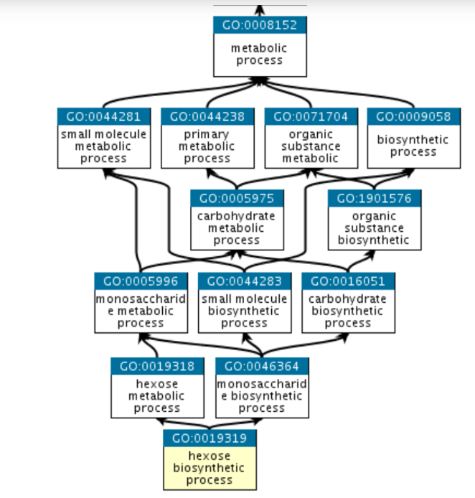
GO

Slide 24
Типы достоверности
http://geneontology.org/docs/guide-go-evidence-codes/

Slide 25
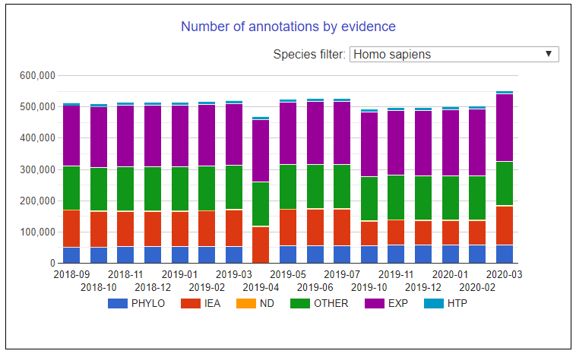
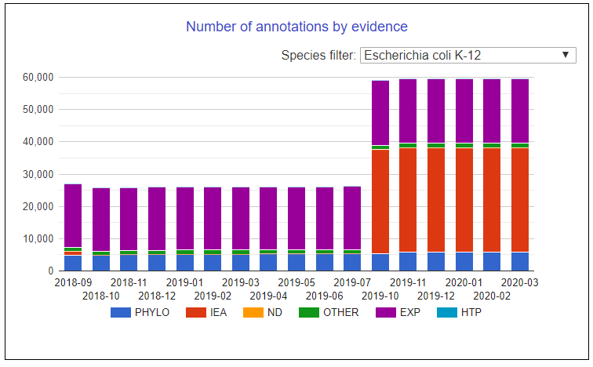
Типы достоверности

Slide 26
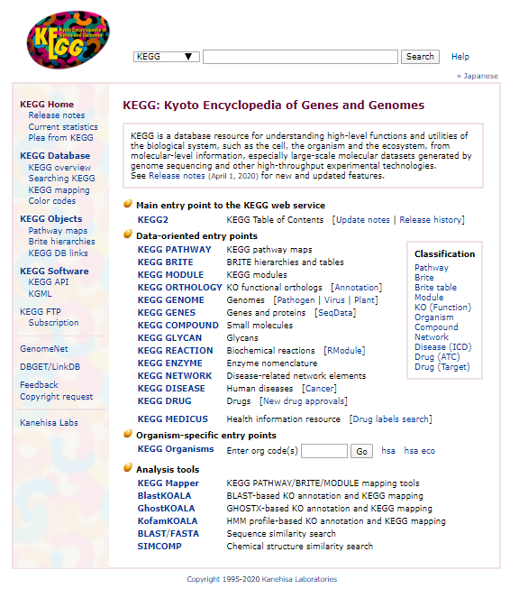
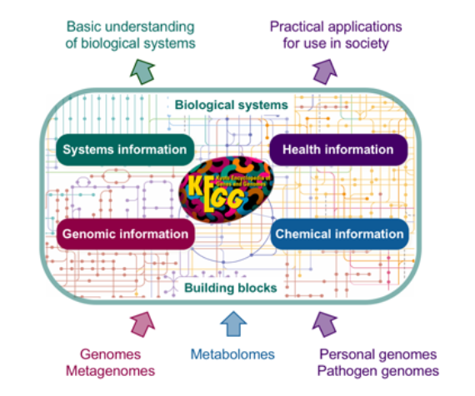
KEGG – база данных метаболических путей
https://www.genome.jp/kegg/

Slide 27
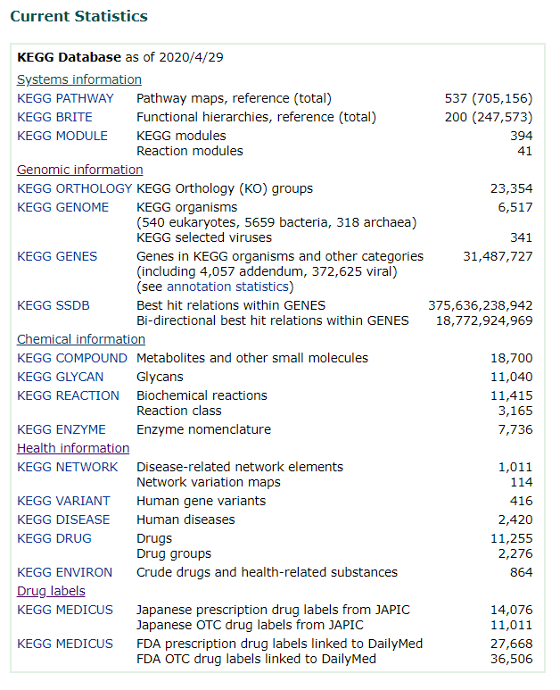
KEGG

Slide 28
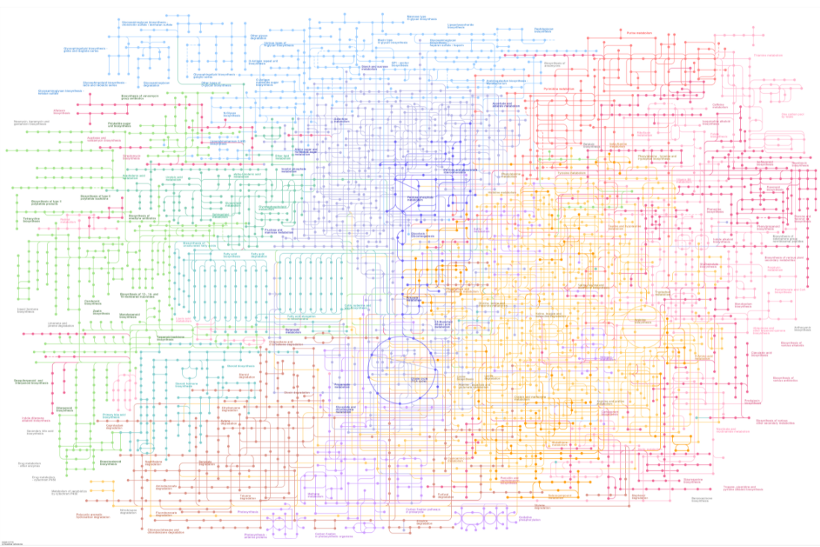
KEGG

Slide 29
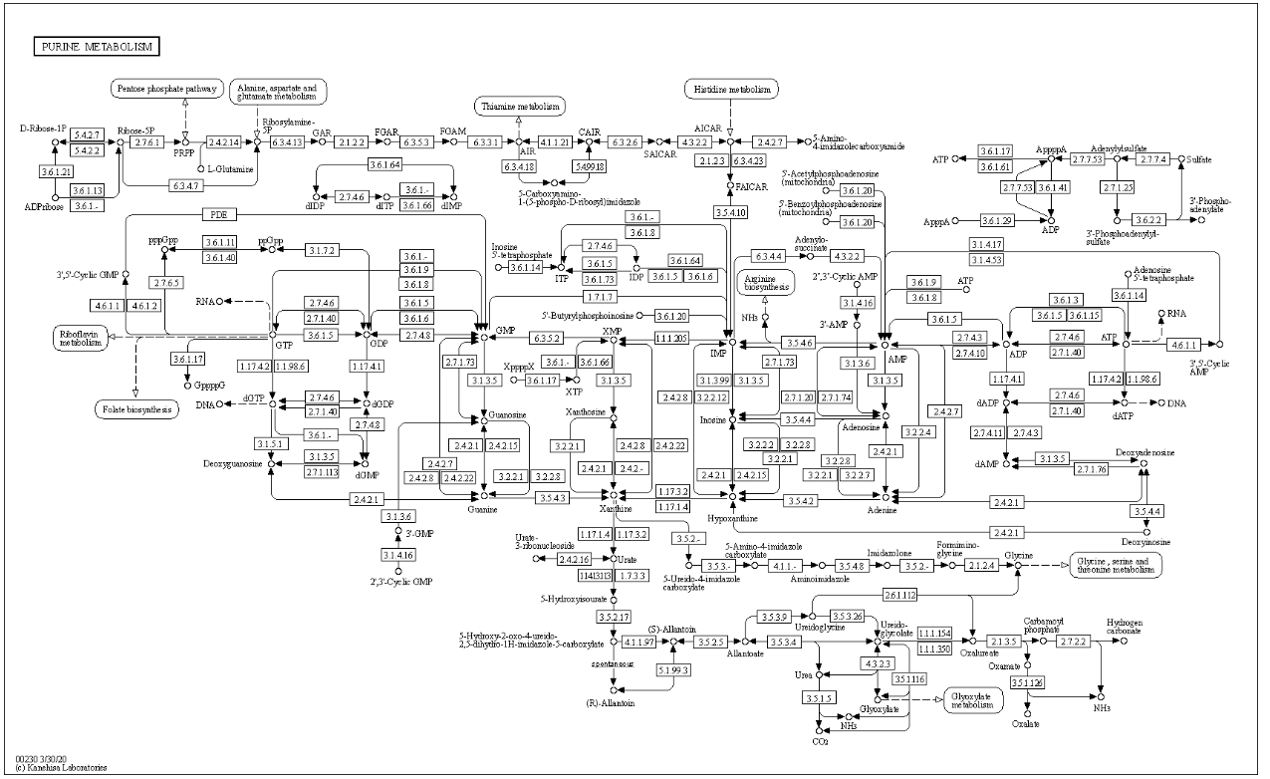
KEGG
Другой метаболический путь
Фермент,
катализирующий
реакцию
Соединение

Slide 30
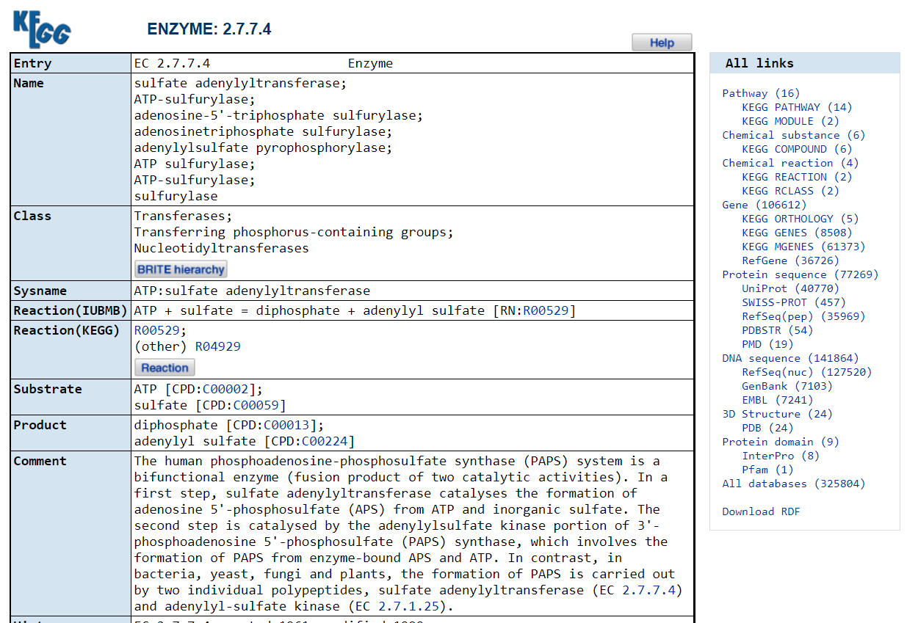
KEGG

Slide 31
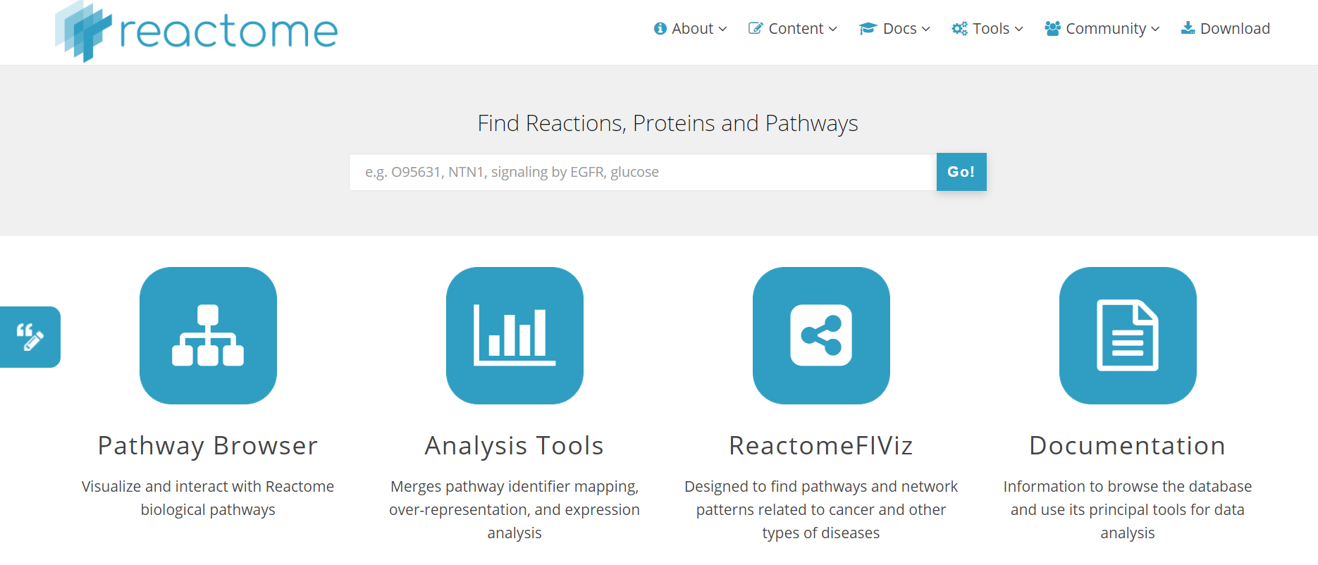
Reactome
https://reactome.org/

Slide 32
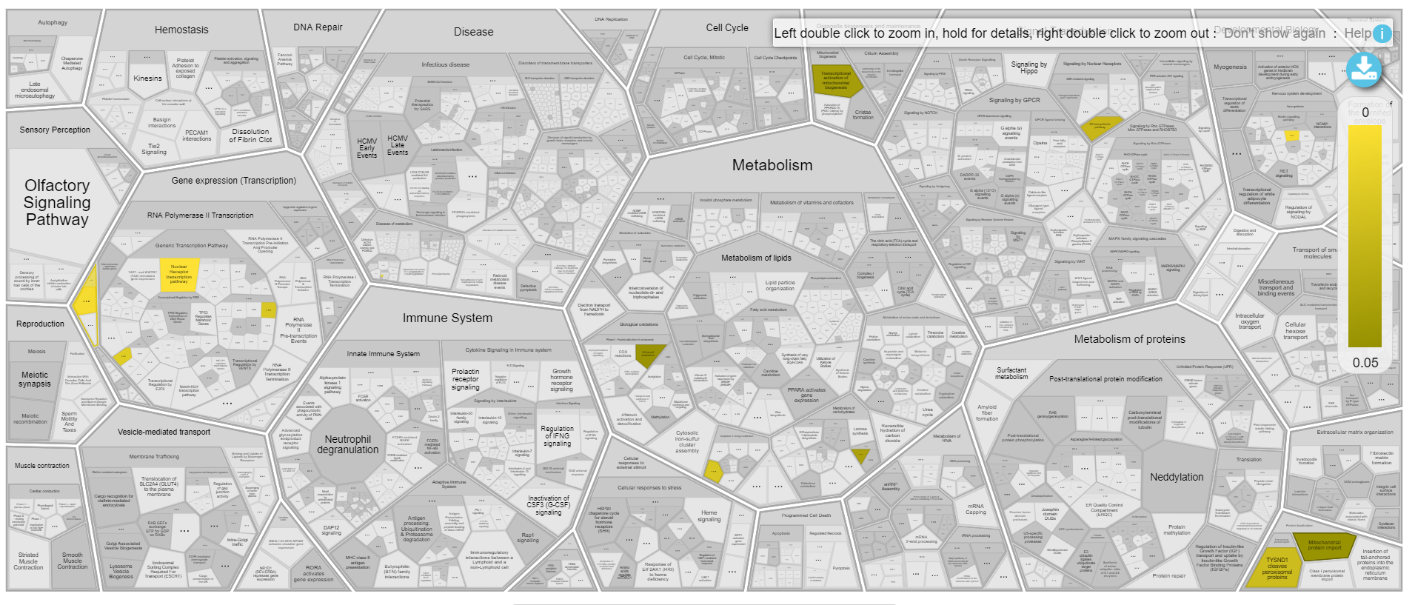
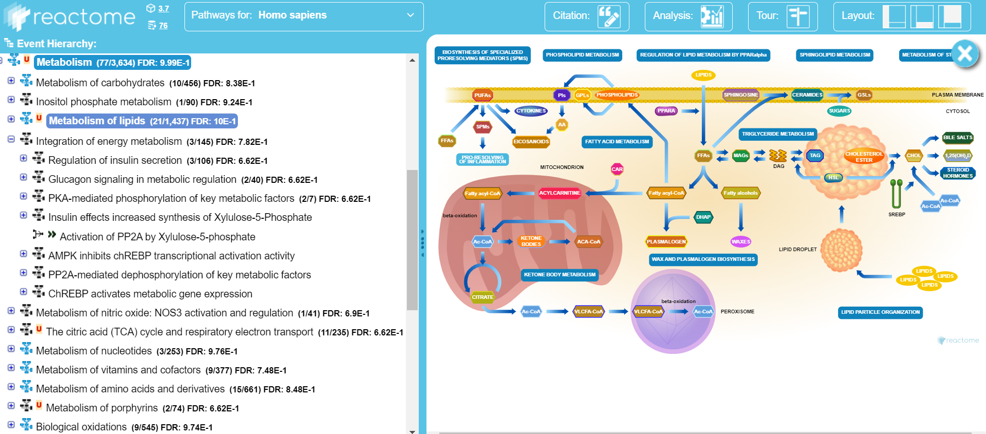
Reactome

Slide 33
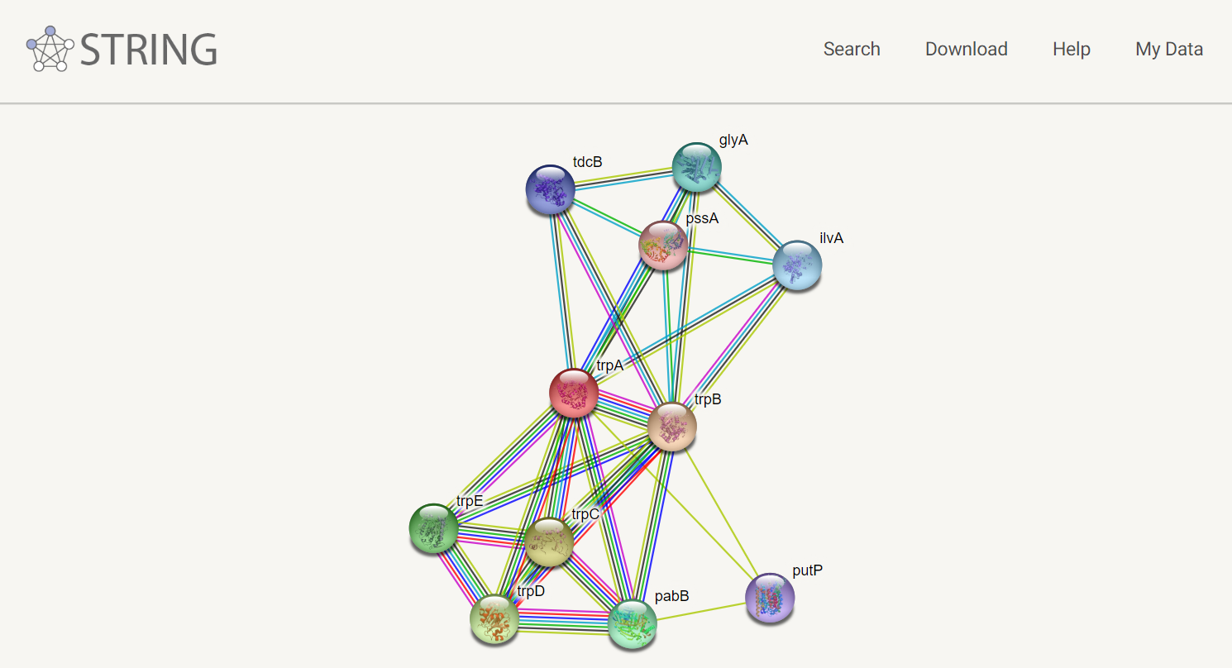
STRING
https://string-db.org/

Slide 34
STRING

Slide 35
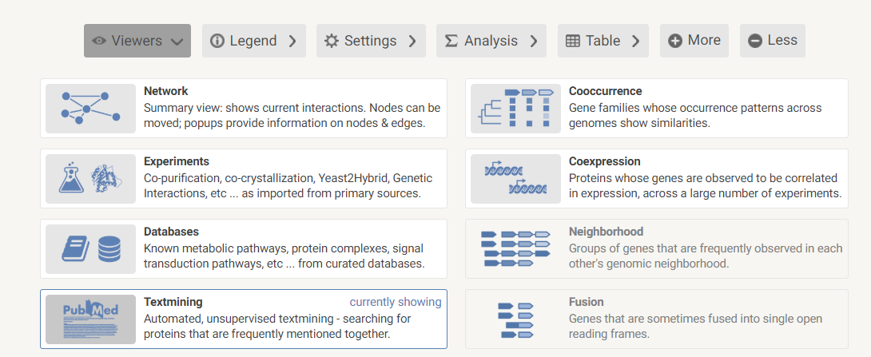
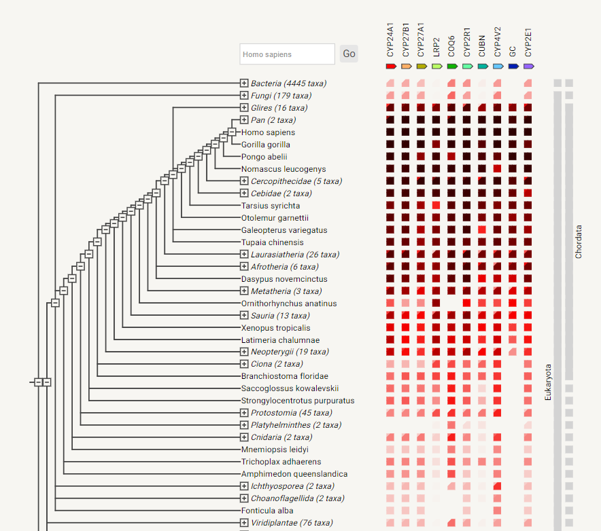
STRING

Slide 36
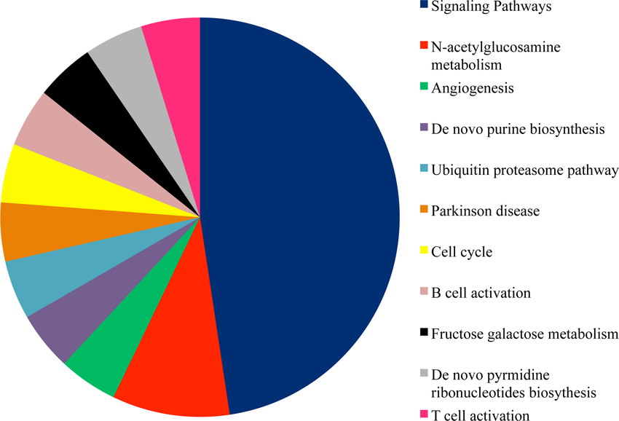
Panther
https://journals.plos.org/plosone/article?id=10.1371/journal.pone.0122105

